Slide 1
数字人文视角下宫崎骏作品核心价值演变
基于12部电影台词的量化分析（1984 - 2023）
报告人：江浩东
2025.12.16

Slide 2
目录
研究缘起与数字切入
横向比对：演变轨迹的量化印证
01
02
03
04
数据采集与分析方法
综合结论与人文阐释

Slide 3
研究缘起与数字切入
从问题提出到分析框架的构建

Slide 4
研究问题与核心假设
明确研究方向与预期结果
核心问题
如何用数据客观描绘宫崎骏40年创作中“人文内核”的演变？
研究假设
数字分析将揭示其台词情感从积极转向复杂内敛，主题从理想共生演变为现实承担。
分析价值
为感性艺术评论提供可验证的量化证据，丰富对宫崎骏作品的研究视角。

Slide 5
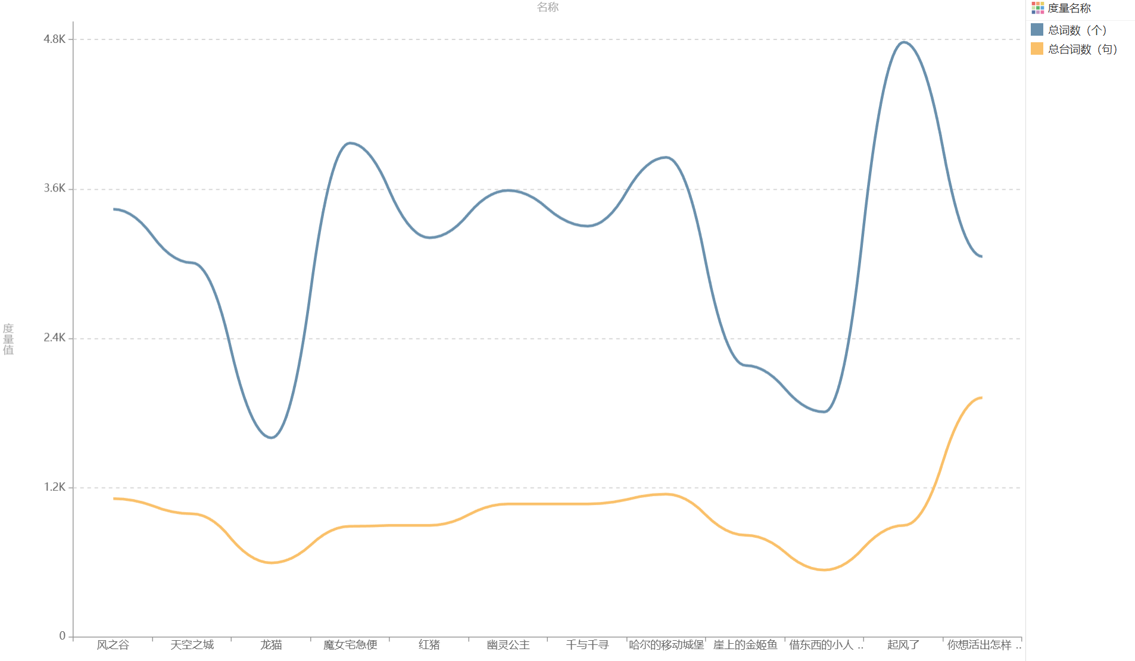

分析框架与数据全景
了解分析流程与数据概况
1
2
图表展示
核心方法
呈现12部作品的时间轴，每部的总台词数、总词数，清晰展现作品文本数据。
将获取文本填入使用python所构建的模型，完成情感分析、主题建模、聚类分析、词汇统计四大关键部分。

Slide 6
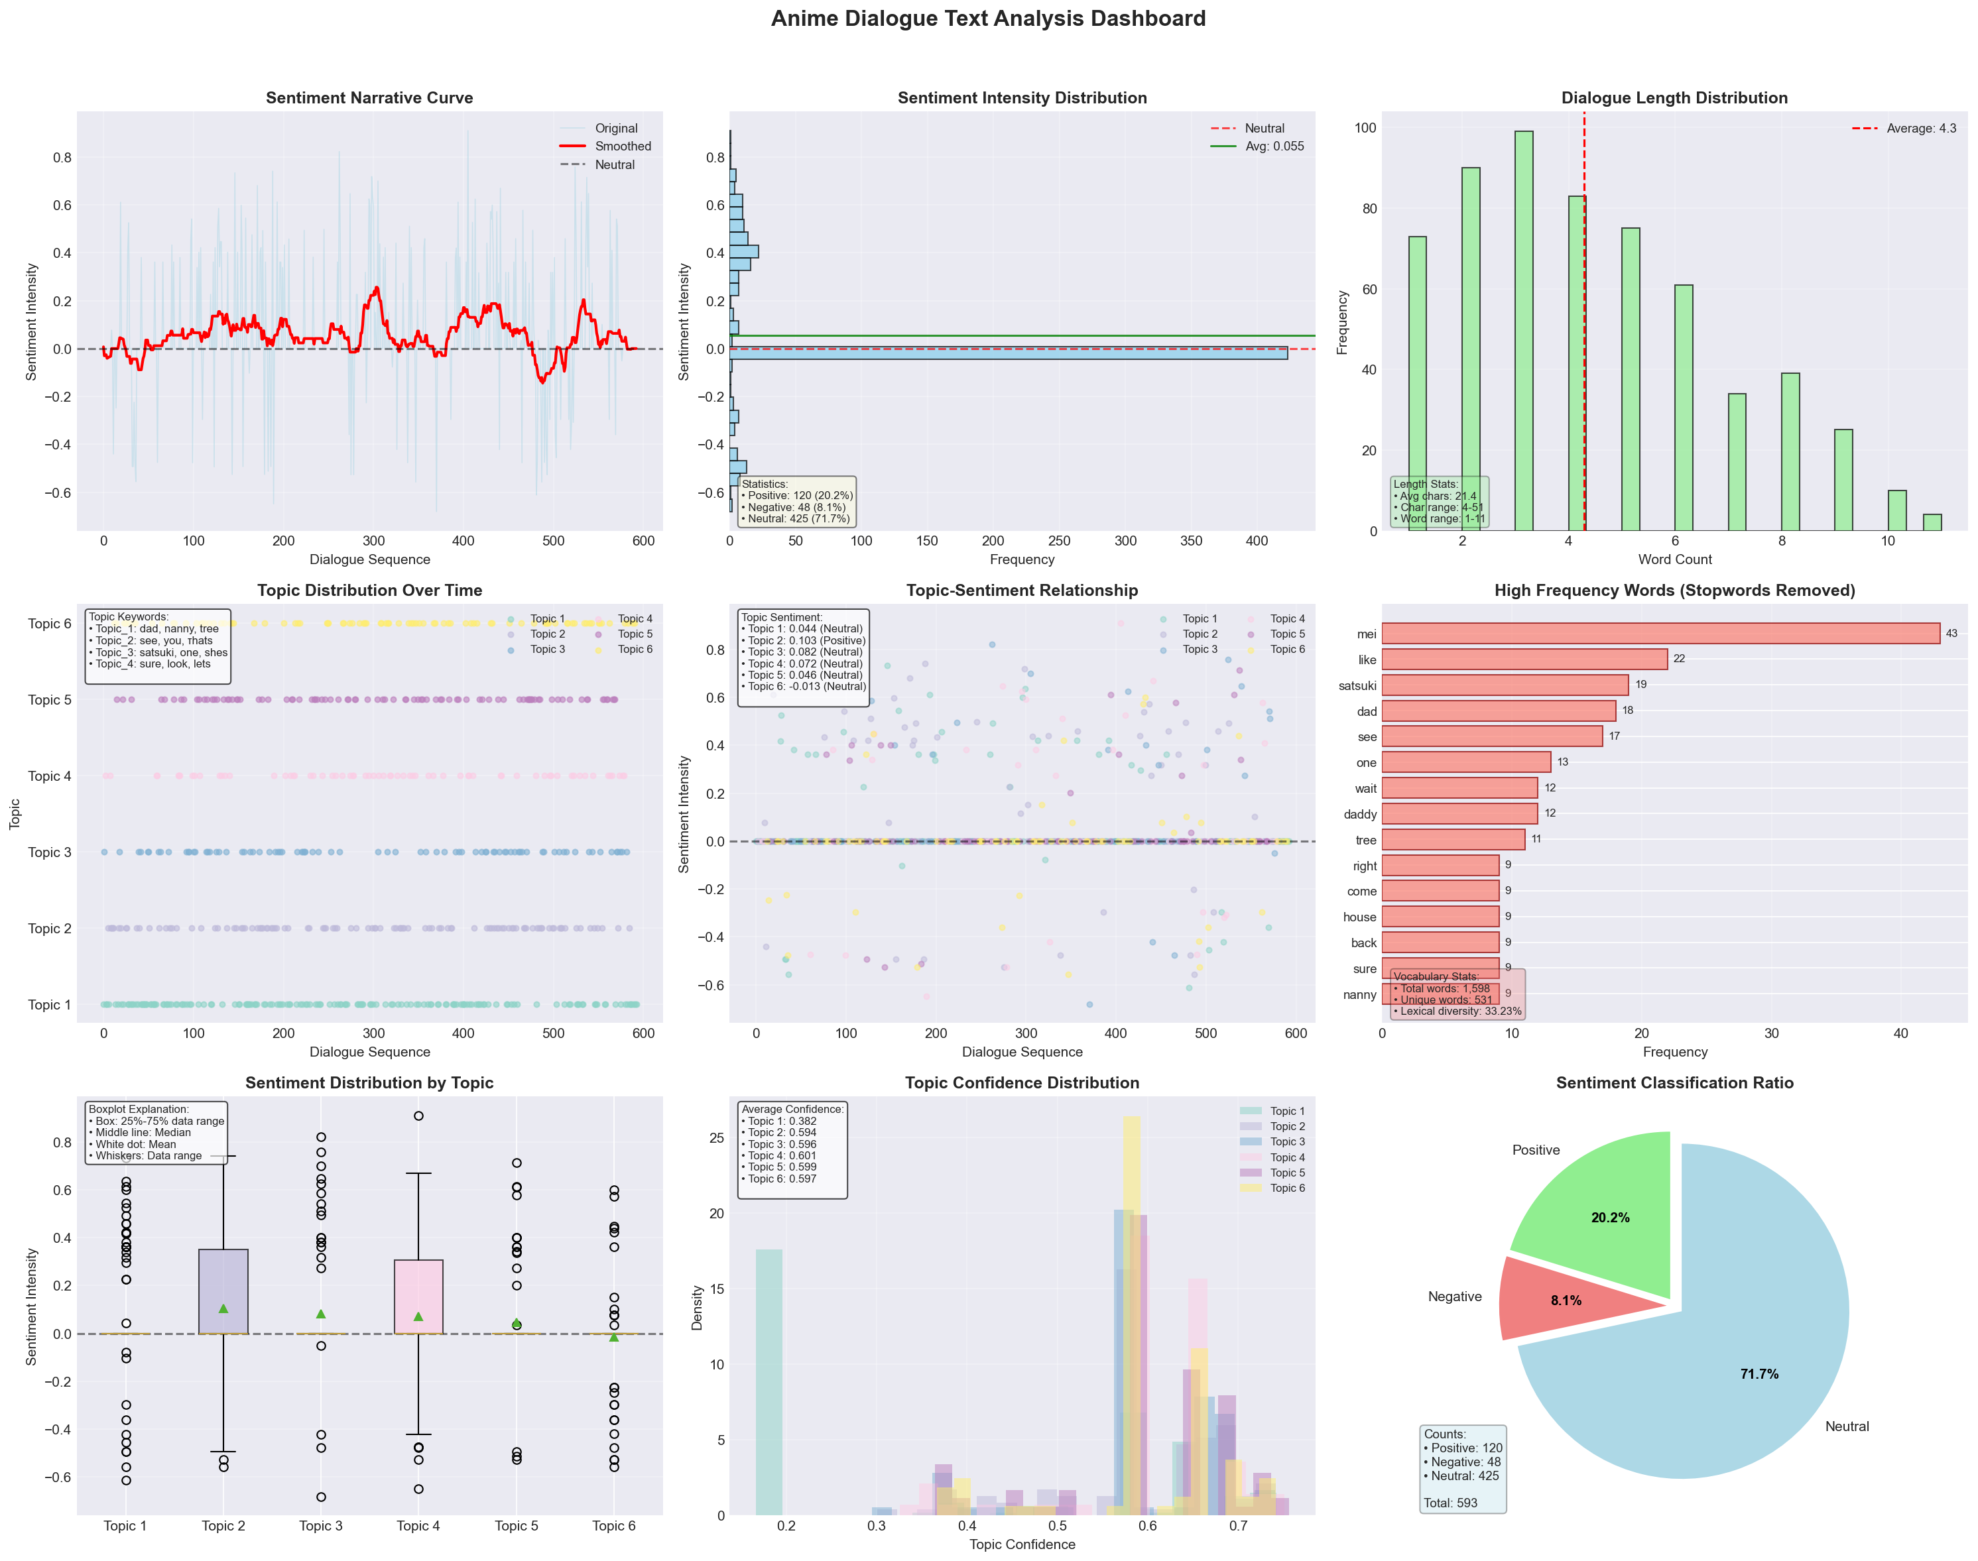
九把“数据透镜”介绍
认识分析工具
九类图表列举（以龙猫为例）
每项图表作用说明
1.情感叙事曲线
2.情感分布直方图
3.台词长度分布
4.主题随时间分布
5.主题-情感关系
6.高频词条形图
7.主题情感箱线图
8.主题置信度分布
9.情感分类饼图

Slide 7
早、中、晚三个时期代表作剖析
通过构建的模型细致解剖宫崎骏

Slide 8
早期代表《龙猫》
——1988 年（宫崎骏 47 岁，早期理想共生代表作）
感受理想启航之作
01
02
核心论断
结合时间节点
《龙猫》的核心情感基调以 “亲情关怀、自然敬畏” 为核心，无负面冲突，是 “积极主导” 的典型代表。展示一种纯粹无瑕、积极昂扬的情感与鲜明主题模式，就此正式开启宫崎骏的创作奇幻之旅。
47 岁的宫崎骏处于吉卜力初创期，对动画创作充满热情，作品情感映射出 “用童真对抗现实” 的理想信念，而图表 “无负向情感数据” 的特征，正是这种理想信念的可视化呈现。

Slide 9
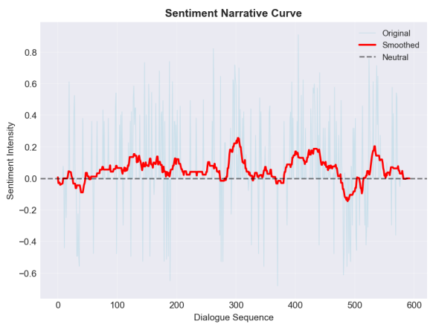
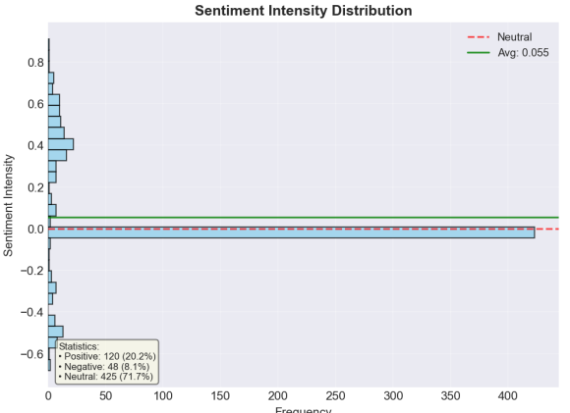
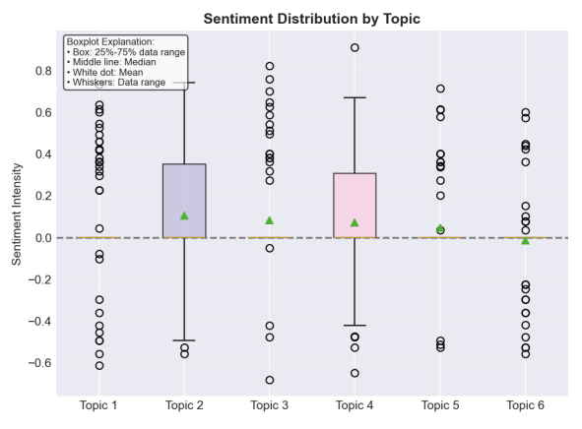
《龙猫》数据分析印证
多维度解读早期作品
情感叙事曲线：红色曲线始终围绕 0 轴小幅波动，全程几乎处于正向区域，极少的负向波动，直观呈现 “温和积极” 的情感脉络，与《龙猫》“无沉重剧情” 的观影体验完全一致
情感强度分布：数据点高度聚集在 0-0.25 的弱积极区间，几乎无负向强度值，对应 “消极台词占比 8.1%” 的结论，说明情感表达以 “日常温暖” 为主，无激烈情绪冲击
按主题的情感分布：6 个主题的情感箱线图均位于 0 轴以上，无任何负向情感主题，印证全片所有情节的情感基调高度统一

Slide 10
中期代表《幽灵公主》
——1997 年（宫崎骏 56 岁，中期情感 / 主题转折核心）
探寻规则迷宫中的复杂情感
01
02
核心论断
结合时间节点
核心情感基调以打破早期 “纯粹积极”，呈现 “愤怒、恐惧、无奈” 的多重复杂情感。深入展示情感与主题的复杂化与矛盾性交织，深刻反映社会现实的多面性。
56 岁的宫崎骏经历日本经济泡沫、动画行业工业化压力，见证 “理想与现实的差距”，图表中 “情感剧烈波动”“消极占比超积极” 的特征，正是他 “成长是接受无能为力” 这一反思的文本可视化呈现。

Slide 11
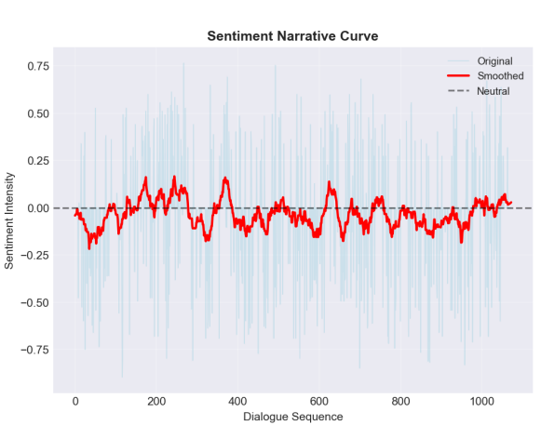
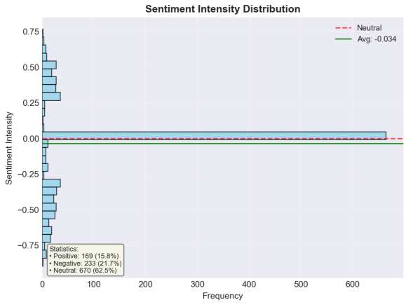
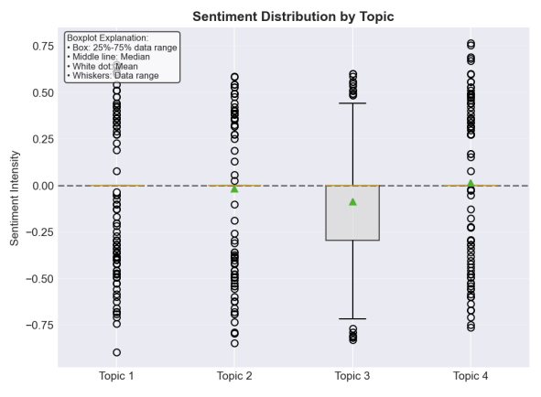
《幽灵公主》数据分析印证
深入挖掘中期作品特点
情感叙事曲线：红色曲线波动剧烈，在对话序列 600 附近（战争场景）大幅下沉至负向区域，与 “森林被轰炸、角色伤亡” 的剧情高度同步，直观呈现 “情感冲突” 的剧情关联
情感强度分布：数据点覆盖 “-0.5 至 0.5” 全区间，负向强度占比达 21.7%，是《龙猫》的 2.7 倍，说明负面情绪不再是 “点缀”，而是核心情感构成
按主题的情感分布：主题 2（战争 / 杀戮）的箱线图延伸至 - 0.3 的负向区域，与其他主题的正向情感形成鲜明对比，体现 “情感分化” 的中期特征。

Slide 12
后期代表《你想活出怎样的人生》
——2023 年（宫崎骏 82 岁，后期复杂现实终点之作）
领略内省终章的深沉
核心论断
结合时间节点
核心情感基调以无直白的积极或消极情绪爆发为特点，将复杂情绪悄然融入中性台词之中，细腻展示出情感极度内敛、中性化的特质，其主题精准指向私密情感与和解的深刻内涵。
82 岁的宫崎骏经历挚友离世、回溯战争记忆，作品情感映射出 “接纳创伤与遗憾” 的通透，图表中 “极高中性占比”“无极端情感” 的特征，正是这种 “与世界温柔和解” 的可视化表达。

Slide 13
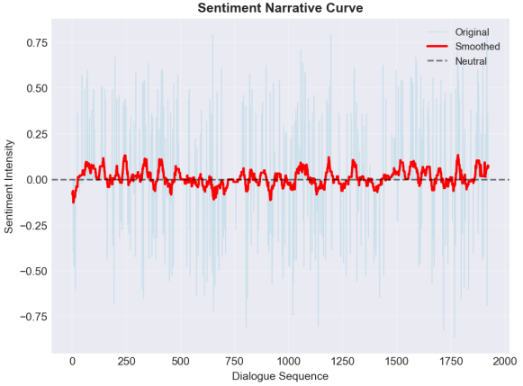
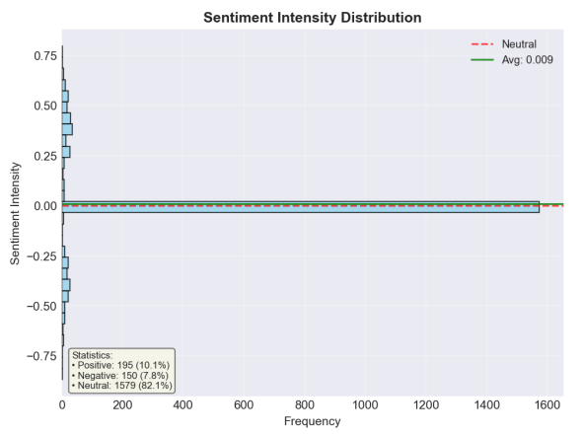
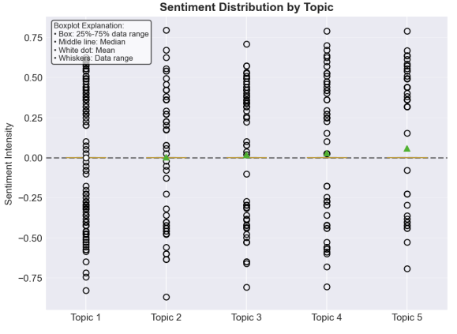
《你想活出怎样的人生》数据分析印证
全面剖析晚期作品风格
情感叙事曲线：红色曲线全程紧贴 0 轴波动，无任何极端正向 / 负向峰值，即使在 “战争创伤”“母亲离世” 等核心剧情处，也未出现剧烈情感波动，完美诠释 “情感内敛”
情感强度分布：数据点 90% 集中在 “-0.1 至 0.1” 的中性区间，平均情感强度 0.072（3 部中最低），说明情感表达 “重内涵、轻外露”，与晚年 “正视惨淡人生” 的感悟一致
按主题的情感分布：所有主题的箱线图均紧贴 0 轴，无任何情感分化，说明 “创伤”“责任” 等主题已不再附带强烈情绪，而是转化为 “中性反思”

Slide 14
横向比对：演变轨迹量化印证
对比不同时期作品的差异与变化

Slide 15
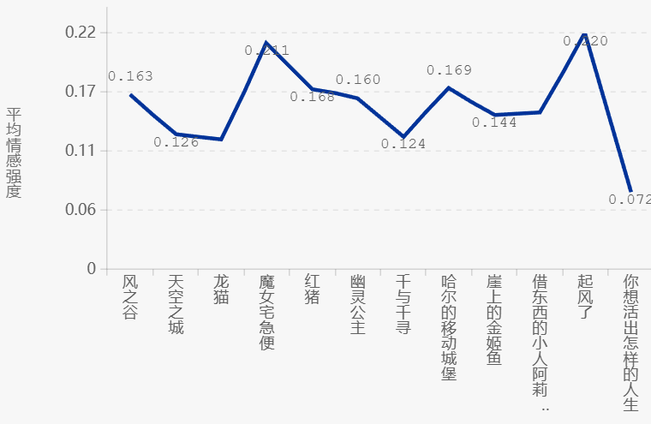
情感基调的宏观演变
纵观情感强度变化
1
核心图表
呈现12部作品“平均情感强度”随时间变化的折线图。
2
核心发现
其情感基调的宏观演变并非简单线性下降，而是随创作主题转向呈现 “温和积极→波动探底→内敛沉淀”的复杂轨迹：
早期：平均情感强度稳定在 0.11-0.17 区间，呈温和积极基调，契合 “理想共生” 的创作语境；
中期：随现实冲突主题凸显，情感强度波动加剧，并在《千与千寻》（0.124）处探底，对应 “现实矛盾” 带来的情感复杂分化；
后期：强度逐步回落，《你想活出怎样的人生》以 0.072 降至全期最低，情感归于内敛克制，呼应 “现实承担” 的深度反思。
这一轨迹精准印证了情感从 “纯粹积极” 到 “矛盾复杂” 再到 “内敛沉淀” 的深化逻辑，是宫崎骏创作中人文内核随人生感悟进阶的直观数据投射。

Slide 16
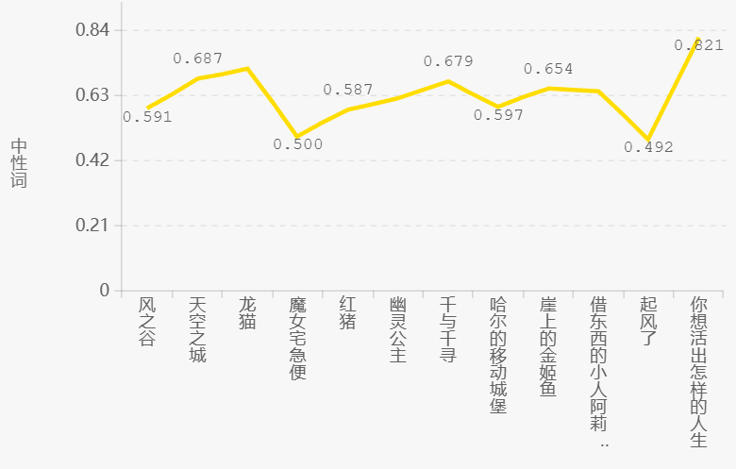
情感构成的演变
01
02
分析情感占比变化
核心图表
核心发现
中性台词占比的演变呈现 “温和铺垫→波动回落→急剧攀升” 的三阶段特征：
早期：温和铺垫中性占比稳定在 0.55-0.69 区间，是 “积极情感主导” 下的日常叙事载体（如《龙猫》的亲情对话），服务于 “理想共生” 的温暖语境。
中期：波动回落在《魔女宅急便》处降至全期第二低（0.5），因现实冲突主题下情感分化加剧（积极 / 消极占比上升），中性台词暂退为 “冲突场景的过渡表达”。
后期：急剧攀升《你想活出怎样的人生》以 0.821 达全期峰值，中性台词成为 “复杂情感的内敛容器”—— 不再依赖正负情绪渲染，转而以客观叙事承载创伤、责任等深层思考，是 “现实承担” 内核下情感表达方式 “内敛含蓄” 的直接体现。
这一变化是情感从 “积极直白” 到 “复杂分化” 再到 “内敛沉淀” 的量化印证，也是人文内核随创作阶段深化的文本特征投射。

Slide 17
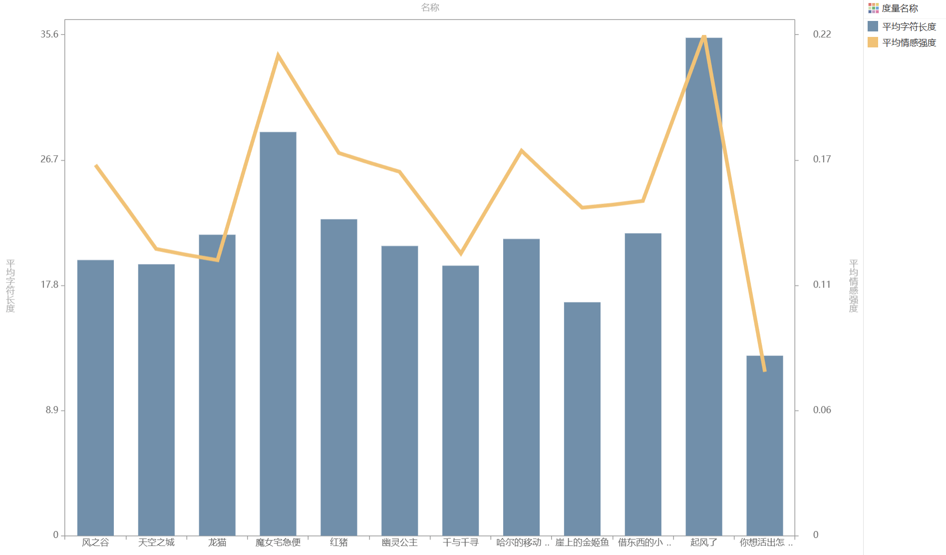
叙事密度的变化
核心图表
探究台词长度变化
12部作品“平均台词长度（词数）”与“平均情感强度”组合图。
核心发现
平均台词长度与情感强度的联动，匹配创作阶段的叙事与内核：
早期：长度稳定 + 情感温和，中长句承载 “理想共生” 的平缓叙事。
中期：二者同步剧烈波动，以节奏变化适配现实冲突的剧情张力。
后期：台词缩短 + 情感降温，精简留白承载 “现实承担” 的深层思考，是内核沉淀的体现。
这一变化印证：台词长度的演变并非单纯 “变短”，而是与情感强度、创作内核深度绑定，成为不同阶段叙事策略的量化体现。

Slide 18
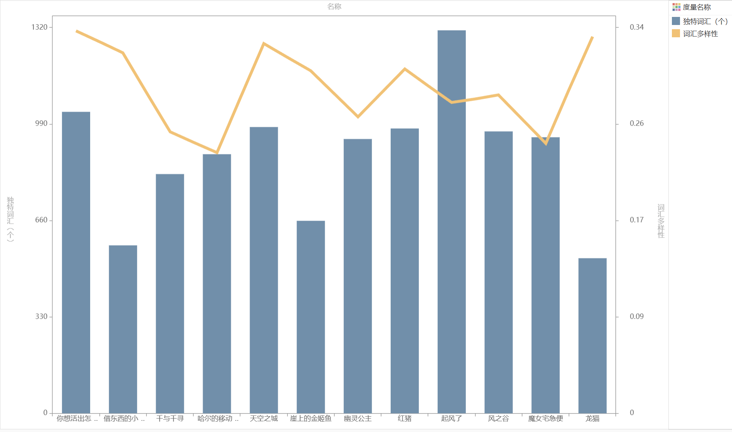
主题世界的扩张与聚焦
观察主题词汇变化
1
核心图表
“独特词汇量/词汇多样性”随时间变化图。
2
核心发现
早期：词汇多样性高，以丰富表达支撑 “理想共生” 的多元主题。
中期：多样性波动回落，独特词汇聚焦冲突，适配现实矛盾的内核。
晚期：多样性回升，以精炼语言触达更广意象，承载 “现实承担” 的深层主题。。

Slide 19
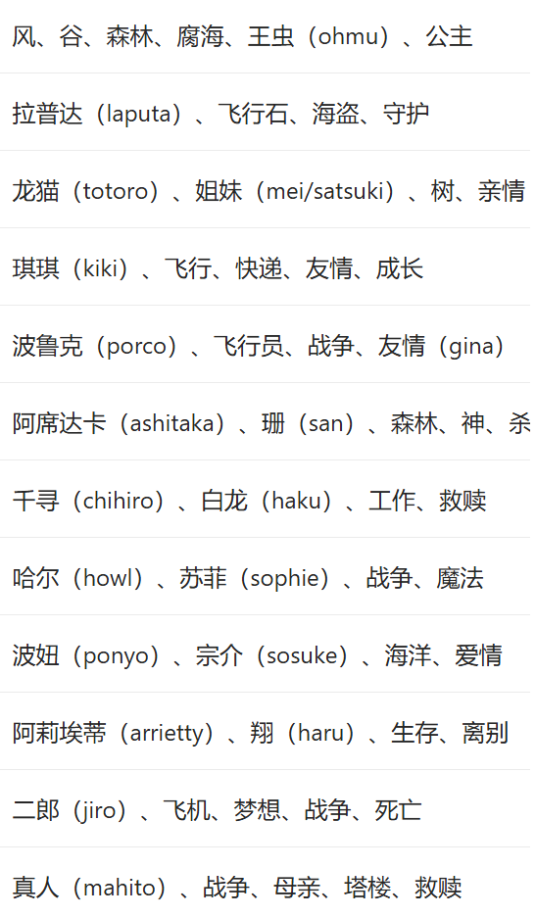
主题的演变
感受主题变化
核心词图表
核心发现
十二部作品主题演变轨迹：
早期：理想共生借 “自然 / 亲情 / 成长” 核心词，以《风之谷》的自然守护、《龙猫》的亲情治愈，构建 “自然 - 个体 - 情感” 的善意联结乌托邦。
中期：现实冲突随 “战争 / 杀” 核心词出现，以《幽灵公主》的自然 - 人类矛盾、《千与千寻》的困境救赎，转向现实挣扎的辩证叙事。
后期：现实承担凭 “战争 / 死亡 / 救赎” 核心词，以《起风了》的梦想 - 战争权衡、《你想活出怎样的人生》的创伤和解，落足现实创伤下的生命责任。
内核始终锚定 “自然、情感、生命”，从 “理想联结” 沉为 “现实承担”。
1
2

Slide 20
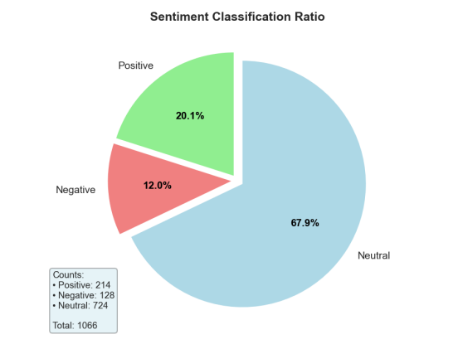
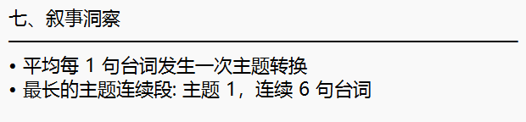
巅峰之作：《千与千寻》的数据肖像
聚焦成功原因
核心图表
“中性平衡”的量化证明：67.9% 的中性台词占比，是所有12部作品中最高之一。这数据直接支撑了其情感基调是在严苛规则下的生存智慧，而非情绪宣泄。平均每1句台词发生一次主题转换，也说明了叙事节奏紧凑、信息密度高。
核心发现
《千与千寻》的 “中性平衡 + 紧凑叙事” 是其成为巅峰之作的关键数据支撑：
情感克制，锚定现实内核：67.9% 的中性台词占比（12 部作品最高梯队），让情感基调脱离 “情绪宣泄”，转向 “严苛规则下的生存智慧”，精准贴合 “现实困境中成长” 的核心主题；
节奏紧凑，强化代入感：平均每 1 句台词完成一次主题转换，高信息密度的叙事节奏，既匹配神隐世界的规则压迫感，也让 “救赎与成长” 的叙事更具张力；
这种 “中性表达承载现实议题 + 快节奏叙事传递紧张感” 的组合，既承接了中期 “现实冲突” 的内核转向，又以克制且紧凑的文本特质，让现实议题更易引发广泛共鸣。

Slide 21
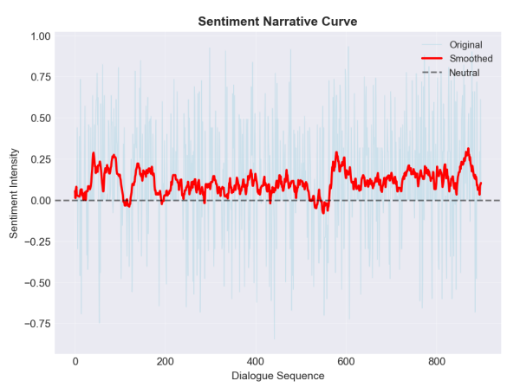
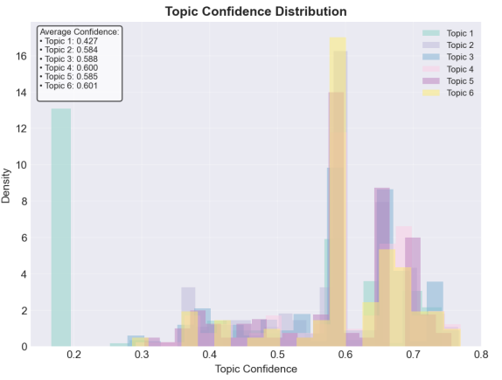
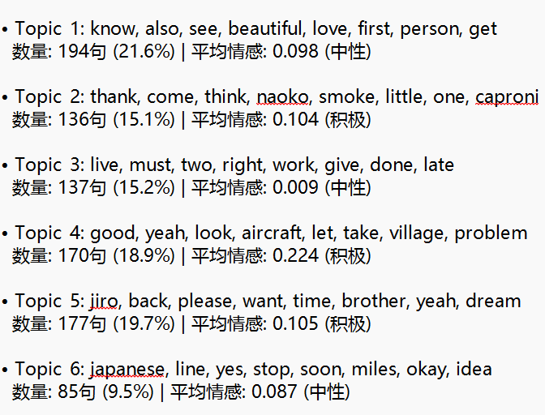
希望的高峰：《起风了》的数据肖像
解读希望之作
01
核心图表
02
核心发现
《起风了》作为后期作品：
情感叙事曲线虽有波动，却锚定正向区间，情感强度达后期峰值，满含理想主义热情；
高置信主题聚焦 “梦想”，即便承载战争的沉重，仍以强情感托举理想内核，是后期 “现实承担” 中 “梦想不灭” 的希望落点，延续了人文内核里的理想火种。尽管主题沉重，但台词情感强度达巅峰，充满理想主义热情。

Slide 22
综合结论与人文阐释
总结分析结果，挖掘人文内涵

Slide 23
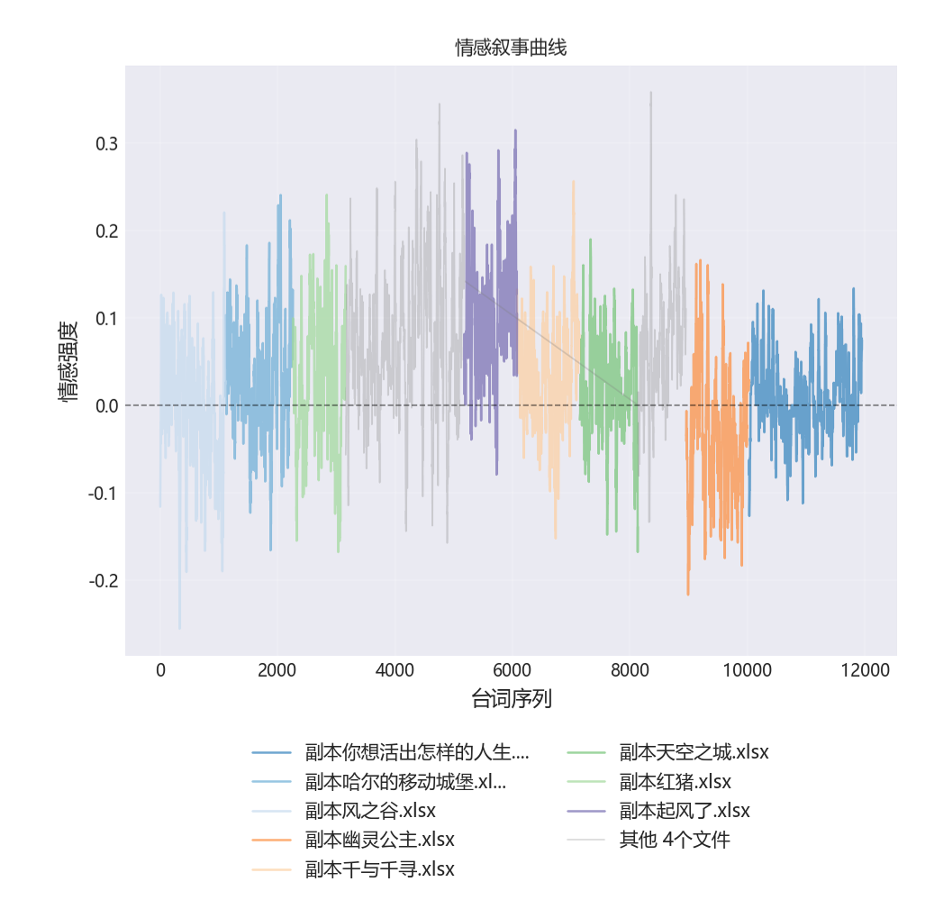
数据印证下的演变总图
直观呈现演变轨迹
视觉化总结
绘制综合演变图，展示情感、主题等多维度交织的演变轨迹。
文本结论
宫崎骏作品情感叙事曲线是早期平缓偏积极，中期波动剧烈含正负冲突，后期紧贴中性轴，直观印证其作品情感从积极转向复杂再到内敛的演变，是数字人文分析的核心可视化证据。数据全面印证宫崎骏创作从“描绘世界”到“解析世界”再到“拥抱世界”的过程。

Slide 24
不变的人文内核：数据的另一面
发现永恒的人文精神
核心词图表
核心发现
由图表所呈现的信息可以清晰看出，宫崎骏的作品题材丰富多元，其中除了常常深入探讨战争这一沉重且影响深远的话题外，还频繁地谈及亲情、友情和爱情等人类之间细腻而真挚的情感联系。无论作品的形式怎样演变发展，他对生命、生活以及善的关怀始终坚定不移、从未改变。

Slide 25
总结：动画哲学家的人生数据轨迹
提炼核心观点
一句话总结
数据注脚
宫崎骏的台词情感随时间从积极转向复杂，主题从理想共生演变为现实承担，印证了其人文内核的深化与延续
数字人文以情感强度、主题词汇、文本特征为锚点，用可量化的数据精准解码了宫崎骏动画从理想到现实的演变轨迹，为其人文史诗标注了客观且具象的分析注脚。
01
02

Slide 26
谢谢观看
报告人：江浩东
2025.12.16

